Slide 1
C#視窗程式設計
Label-標籤
講師:呂聖文

Slide 2
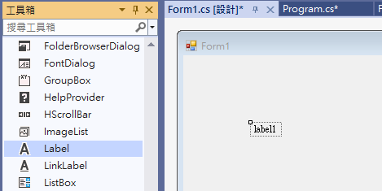
Label-標籤
文字控制項可藉由顯示文字讓使用者獲取訊息，也可以讓使用者輸入文字訊息。其包括Label控制項、LinkLabel控制項、TextBox控制項、RichTextBox控制項。

Slide 3
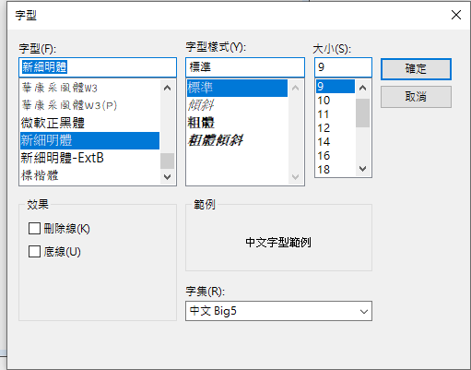
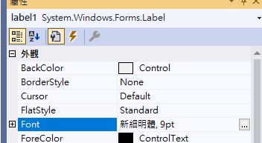
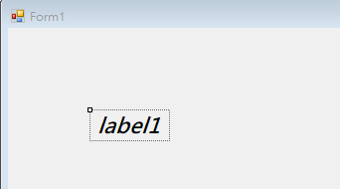
Label調整字體大小
屬性:Font
利用該屬性可隨意改變字形與字體
設定完後字體、字形都改變了

Slide 4
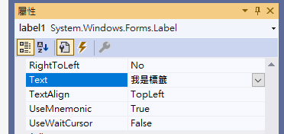
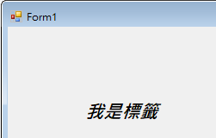
Label設定顯示文字
屬性:Text
利用該屬性改變標籤的內容字串

Slide 5
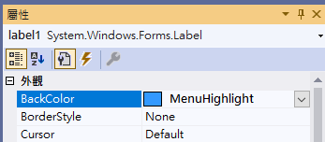
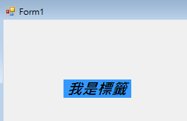
Lable底色設定
屬性:BackColor
利用該屬性可以改變標籤的底色

Slide 6
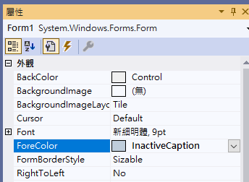
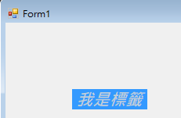
Label改變字體顏色
屬性:ForceColor
利用該屬性可以調整顯示文字的顏色

Slide 7
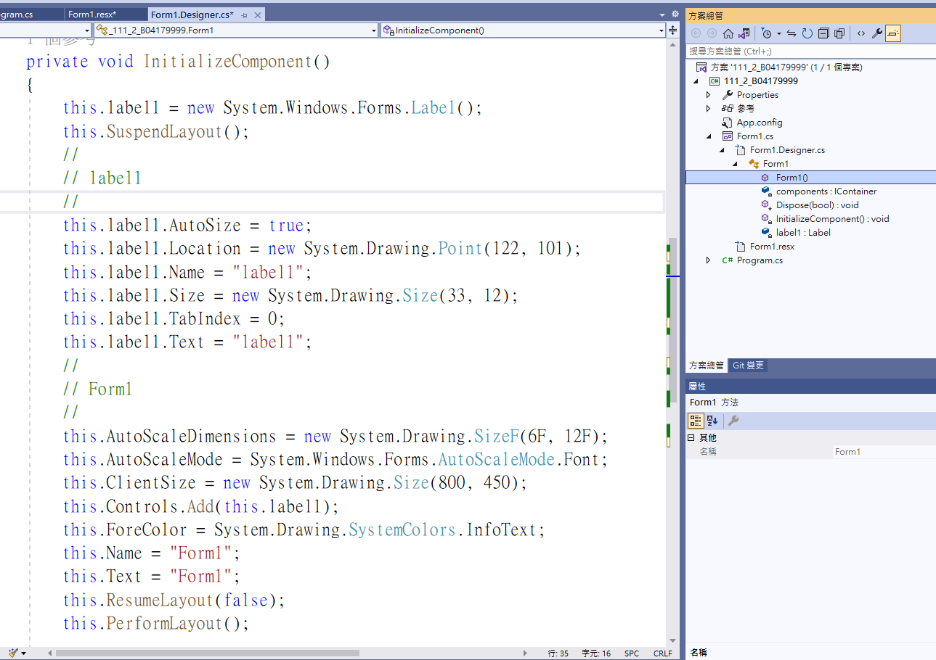
Label 自動撰寫Code
剛剛利用UI元件建立標籤的設定，但背後C#幫我們做了什麼?
其實也只是依照你的設定去撰寫Code
是否依照字元調整元件大小
設定元件座標位置
設定元件變數名稱
設定元件大小長寬
設定元件顯示內容

Slide 8
Thank You

Slide 9
竟然背後也是用Code完成 那我們可以用Code完成剛剛前面的事情嗎?

Slide 10
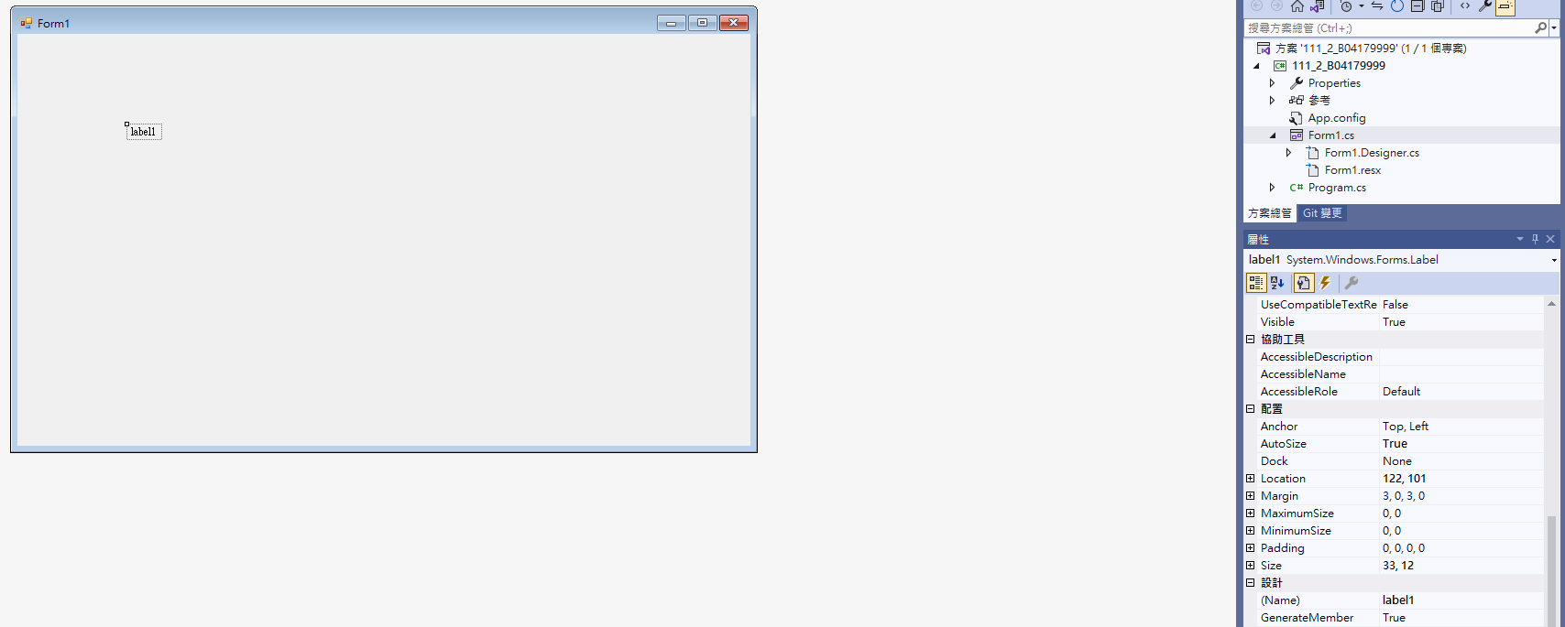
元件變數名稱
點選元件後找到 設計->(Name)
這個代表該元件的名子，就是變數名稱(不可以重複)
可以自己設定，習慣要按照變數命名規則

Slide 11
測試

